Slide 1
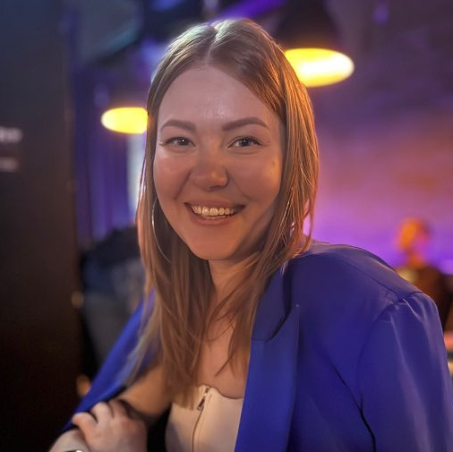
Спасибо
Маша Черноярова
Notes:
Маша, хочу сказать тебе огромное спасибо за твой вклад в проекты и задачи Корпоративного университета в 2025 году!
Твоя ориентацию на результат, высокий уровень ответственности за продукт и за ЦА помогли нам достичь многих целей, а быстрое освоение новых инструментов продуктовой работы позволили нам создать шаблоны и инструкций для многих задач команды.
В этом году ты:
Успешно организовала запуск 3(!) новых программ обучения для своей ЦА: Обучение для НУ, Треки Основы и Повар на иностранных языках.
Сформировала первые полноценные портреты ЦА и создала прекрасный шаблон для коллег, которым мы успешно пользуемся уже полгода.
Стала амбассадором Tempo по команде и создала уверенную базу для аналитики нагрузки.
Запустила регулярные опросы для Руководителей ЦА, разработала процесс и опросник, которые позволяет снимать ОС и внедрять улучшения.
Успешно поддержала ОПС-проект по Адаптации ЧБР, разработала для ЦА памятки для разных путей EJM, которые успешно прошли пилот.
Лидировала процесс запуска обучения по новым продуктам для команд ресторанов
Организовала и провела два масштабных исследования ЦА
Твой ответственный подход и профессионализм вдохновляют нас всех. Маша, за твой труд и высокую вовлеченность!

Slide 2
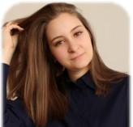
Спасибо
Юля Марич
Notes:
Юля, хочу выразить тебе искреннюю благодарность за твой яркий и значимый вклад в проекты Корпоративного университета в 2025 году!
Твоя суперактивная адаптация, инициативная позиция и готовность брать на себя задачи с настроем «раз уж взялись — сделаем всё идеально» невероятно ценны для команды. Особенно хочется отметить твоё умение видеть возможности для оптимизации процессов, транслировать лучшие подходы и виртуозно справляться со срочными задачами уровня «вчера и звезда с неба» — благодаря этому мы двигаемся вперёд быстро и уверенно.
В этом году ты:
Полностью провела пилот ресертификации ТН — от разработки гипотез и механики до глубокой аналитики результатов, формирования выводов и бэклога доработок.
Собрала и технически приняла Трек ТН — разработала практические активности, сформировала логику активации и обеспечила качественную сборку и приёмку вместе с отделом автоматизации.
✓Активно погрузилась в новые продукты и форматы — быстро освоила тренерскую программу и готова была подхватывать задачи ещё до их полной передачи.
✓Стала драйвером оптимизации — предлагаешь улучшения не только в обучении, но и в смежных процессах, заряжая команду современными подходами.
✓Брала на себя срочные и сложные задачи — всегда готова помочь в моменте, обеспечивая надёжность и скорость в критичных ситуациях.
Твоя энергия, внимательность к деталям и стремление делать не просто хорошо, а системно и с перспективой — это именно те качества, которые создают прочный фундамент для развития.

Slide 3
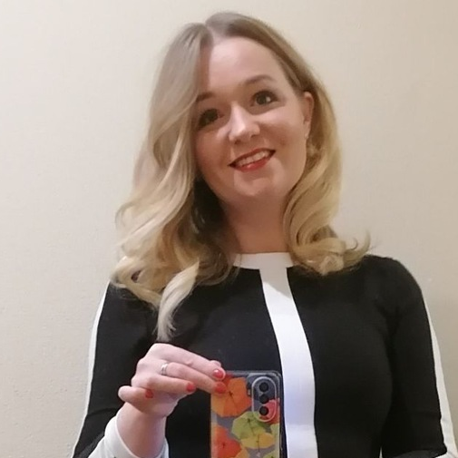
Спасибо
Тамара Колесова
Notes:
Тамара, хочу выразить тебе искреннюю благодарность за твой значимый вклад в проекты Корпоративного университета в 2025 году!
Твой профессиональный, внимательный и гибкий подход к задачам, умение глубоко погружаться в детали и всегда фокусироваться на итоговом результате делают тебя надёжным партнёром и ценным членом команды. Особенно хочется отметить твою способность качественно реагировать на входящие изменения и «доводить до ума» даже самые сложные запросы, превращая их в успешные и востребованные решения.
В этом году ты:
Разработала и провела два ключевых вебинара — для HRBP и для ОД — от планирования и брифинга экспертов до упаковки контента, проведения и анализа обратной связи, показав высочайший уровень организации и внимания к потребностям заказчика.
Была надёжной опорой в апробации проектов группы синхронного обучения — твоя включённость и готовность создавать инструменты для команды помогли укрепить наши внутренние процессы.
Сформировала бизнес-процесс и план-график для программы «Ввод в должность ТУ» — разработала гипотезы, инструменты исследования и коммуникационную кампанию, заложив основу для её успешного запуска.
Активно погрузилась в новую роль и приёмку продуктов: Треки ЧиО, Продукт, ДР.
Твой труд, ответственность и умение работать в команде, всегда сохраняя фокус на качестве и результате, не остаются незамеченными. Спасибо, Тамара, за твою надёжность, инициативность и за то, что с тобой даже самые многозадачные проекты проходят гладко, структурированно и с отличным финалом!

Slide 4
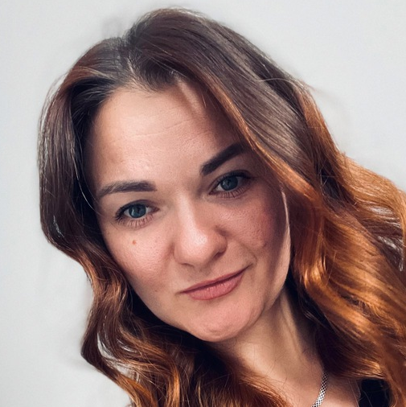
Спасибо
Ирина Золотарева
Notes:
Ирина, хочу выразить тебе искреннюю благодарность за твой неоценимый вклад в проекты и задачи Корпоративного университета в 2025 году!
Твоя твёрдая хватка, ориентация на результат и невероятная партнёрская позиция стали настоящим драйвером успеха для ключевых программ. Ты не только управляешь процессами, но и постоянно задаёшь неудобные вопросы, выбиваешь ответы и страхуешь смежные процессы — это бесценно.
В этом году ты:
Успешно запустила программу «Ввод в должность Заместителя директора» на федеральном уровне, достигнув 90% завершения пилотного потока и обеспечив полный перечень согласованных мероприятий.
Разработала и внедрила паспорт продукта на примере продукт ЗД, включая продуктовую карту, метрики, портрет ЦА и бэклог
Успешно стартовала в проект «Ввод в должность ТУ» — реализовала масштабное исследование ЦА, в кратчайшие сроки разработала бизнес-процесс и начала подготовку к запуску
Внедрила регулярный процесс аналитики количественных и качественных метрик, подготовила форму расчёта, описала его для отдела.
Провела большую и глубокую работу с метриками продукта и картой проектов для всей команды
Твой профессионализм, готовность брать на себя сложные задачи, открытость к экспертизе и умение работать на опережение вдохновляют всю команду. Ирина, спасибо за твой труд, высокую вовлечённость и за то, что с тобой даже самые сложные проекты становятся успешными и управляемыми!

Slide 5
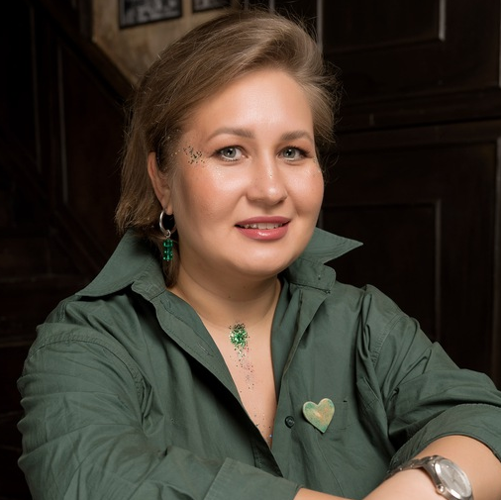
Спасибо
Настя Полянскова
Notes:
Настя, хочу выразить тебе искреннюю благодарность за твой значимый вклад в проекты и задачи Корпоративного университета в 2025 году!
Твоя наставническая позиция, невероятная вовлечённость и целеустремлённость стали надёжной опорой для команды и ключевых продуктов. Особенно хочется отметить твою способность оперативно забирать срочные задачи от заказчиков и виртуозно их решать — благодаря твоей быстроте реагирования, поиску альтернатив и партнёрской позиции даже самые сложные вызовы превращаются в успешные результаты.
В этом году ты:
Организовала и запустила треки ДОС+ (ЧиО и Продукт): от исследований и проектирования до пилота и федерального запуска, включая полный цикл коммуникаций и обучения наставников.
Систематизировала учебные материалы: организовала консолидацию источников, категоризацию в КингГуру и обучение команд — огромная работа, которая структурировала наши ресурсы.
Выступила кризис-менеджером в сложных ситуациях, обеспечивая поддержку учеников и наставников, оперативно решая технические и организационные вопросы.
Взяла на себя срочные ОПС-задачи и доработки от заказчиков, находя быстрые и эффективные решения, сохраняя высокий уровень заботы о ЦА и партнёрских отношений с функциями.
Твой профессионализм, вовлеченность и готовность брать на себя ответственность делают тебя настоящим двигателем процессов. Спасибо, Настя, за твой неугасимый энтузиазм, грамотную работу с заказчиком и за то, что с тобой даже самые внезапные и срочные проекты идут уверенно и с заботой о результате!

Slide 6
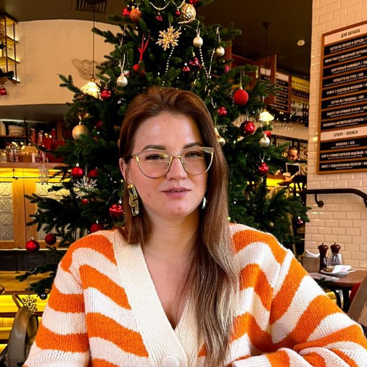
Спасибо
Лида Кузьмина
Notes:
Лида, хочу выразить тебе огромную благодарность за твой неоценимый вклад в проекты и развитие Корпоративного университета в 2025 году!
Успешно запустила и вывела на системный уровень процесс ресертификации АУП — от апробации вопросов и коммуникационной кампании до анализа метрик и формирования бэклога.
Провела глубокое исследование и доработку программы «Ввод в должность ДР» — от гипотез и метрик до сопоставления учебных целей с SJM и моделью компетенций, что значительно повысило её эффективность.
Реализовала масштабный проект «Ресертификация всех должностей» — от глобальной переработки ТЗ на автоматизацию функционала и отчетности, планирования и пилота ТН до поддержки пользователей, анализа корневых причин и формирования стратегии.
Выступила наставником и экспертом для команды — не только в рамках проектов, но и в вопросах методологии, управления и профессионального развития, всегда готовая поддержать и направить
Проявила себя как уверенный лидер — спокойно и взвешенно вела сложные переговоры, находила компромиссы с заказчиками и брала на себя ответственность за стратегические решения
Твоя глубокая экспертиза, системный подход, твёрдая рука на пульсе процессов и редкое умение видеть на шаг вперёд стали настоящим фундаментом для ключевых инициатив. Ты не просто управляешь проектами — ты выстраиваешь целостные системы, щедро делишься знаниями с командой и всегда стремишься к профессиональному росту, заряжая своим примером всех вокруг.
Твой профессионализм, ответственность и стремление делать не просто задачи, а выстраивать работающие системы — это то, что делает нашу команду сильнее. Спасибо, Лида, за твой труд, открытость, готовность делиться экспертизой и за то, что с тобой даже самые сложные проекты обретают ясность, структуру и долгосрочную перспективу!

Slide 7
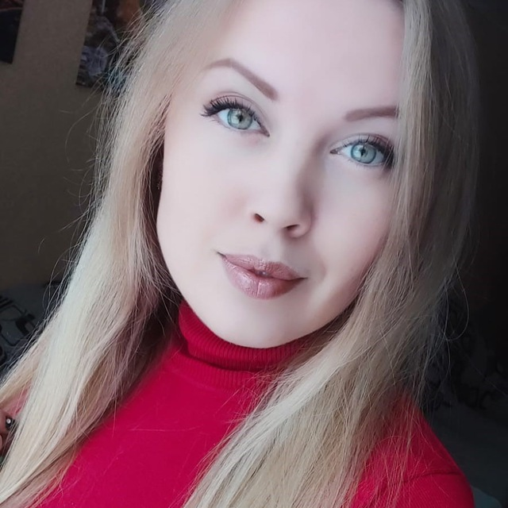
Спасибо
Лиза Зайцева
Notes:
Лиза, хочу выразить тебе огромную благодарность за твой выдающийся вклад в проекты и развитие Корпоративного университета в 2025 году!
Твоё умение глубоко анализировать процессы, выстраивать эффективные системы и вести несколько сложных проектов одновременно с непоколебимым качеством и ясным видением будущего — это настоящая суперсила нашей команды. Ты не просто выполняешь задачи, ты создаешь работающие механизмы, которыми щедро делишься с коллегами, и всегда смотришь на три шага вперёд.
В этом году ты:
Разработала и внедрила ключевые метрики Группы синхронного обучения — провела глубокое исследование, апробации и создала полноценный регламент работы, что заложило основу для оценки эффективности тренингов.
Организовала и обеспечила масштабный переход синхронных мероприятий на платформу Granatum — от адаптации контента и обучения команды до тестирования и коммуникационной кампании, что кардинально обновило наш инструментарий.
Организовала работу по созданию двух высокооценённых вебинаров для HRBP и ОД — от брифования экспертов и упаковки контента до сбора обратной связи, оставив яркий след в развитии наших партнёров
Выступила драйвером процесса «Оценка — Обучение — Перевод» — подготовила ТЗ, отладила отчётность, провела обучение для ОПС HR и обеспечила плавный переход для всех участников.
Создала и запустила функционал календаря мероприятий в КингГуру — реализовала долгожданный инструмент, который систематизировал работу с ЦА и упростил планирование.
Взяла на себя лидирование в исследовании и переработке ключевых программ — таких как Наставничество и Тренинг для тренеров, демонстрируя стратегический подход и готовность брать на себя масштабные вызовы.
Проявила себя как надёжный кризис-менеджер и партнёр — оперативно подключалась к срочным задачам, поддерживала смежные процессы и всегда была готова предложить решение даже в самых сложных ситуациях.
Твой профессионализм, системность, внимание к деталям и способность вести проекты от идеи до блестящей реализации вдохновляют всю команду. Спасибо, Лиза, за твой неутомимый труд, за то, что ты поднимаешь планку качества, и за то, что с тобой даже самые амбициозные изменения проходят гладко, структурированно и с уверенным взглядом в будущее!

Slide 8
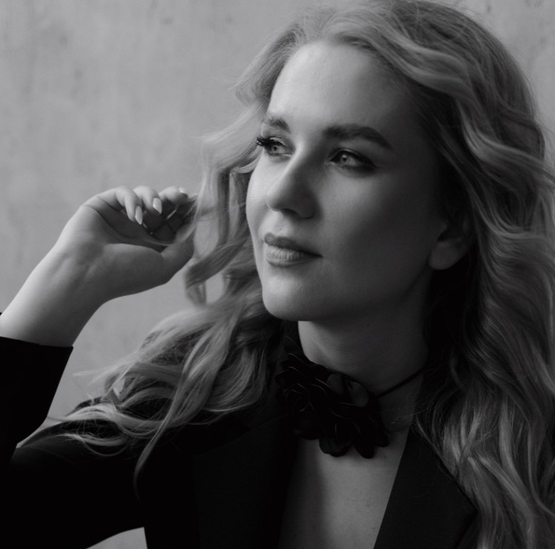
Спасибо
.
Вика Медведева
Notes:
Вика, хочу сказать тебе огромное спасибо за твой вклад в проекты и задачи Корпоративного университета в 2025 году!
Твоя настойчивость и упорство помогли нам достичь многих целей, а стремление к росту и развитию, а также активное использование ИИ в работе, сделали тебя настоящим экспертом.
В этом году ты:
Создала эффективные инструменты для замера метрик синхронных мероприятий – стандартизировала анкету ОС после тренингов и создала форму по замеру эффективности проектной деятельности, которыми теперь пользуется вся команда.
Внесла важный вклад в разработку и проведение вебинара по Обучению и Адаптации для HRBP/ОД.
Приняла участие в исследовании портрета ЦА тренеров-наставников и начала запуск проекта "Наставничество".
Отлично справилась с этапом "Исследование" в проекте "Наставничество", разработав гипотезы, гайд для проведения интервью и благодаря своим навыкам работы с ИИ, очень помогла команде в обработке результатов.
И конечно же ты ежемесячно показываешь стабильно высокие результаты по своевременности обучения ЦА в регионах
Твой профессионализм и стремление к совершенству вдохновляют нас всех. Спасибо, Вика, за твой труд и высокую вовлеченность!

Slide 9

Спасибо
Таня Холодняк
Notes:
Таня, хочу выразить тебе искреннюю благодарность за твой вклад в проекты и задачи Корпоративного университета в 2025 году!
Твоя погруженность в детали и процессы, широкое видение задач и высокая вовлеченность в работу команды помогли нам достичь многих целей и сделать нашу работу более эффективной.
В этом году ты:
Организовала запуск 2-го потока обучения сотрудников по программе «Ввод в должность ДР», провела исследование по гипотезам и метрикам программы, определила бэклог доработок.
Провела дополнительное исследование по эффективности программы "Ввод в должность ДР" согласно учебным целям, модели компетенций и SJM.
Обеспечила доработку продукта "Ввод в должность ДР" согласно бэклогу.
Разработала и реализовала необходимые артефакты для улучшения программы обучения "Ввод в должность ДР".
Запустила разработку синхронного мероприятия по работе с показателями ресторана.
Поддерживаешь стабильное выполнение результатов по своевременности обучения ЦА в регионах.
Твой профессионализм и готовность помочь делают тебя ценным членом нашей команды. Спасибо, Таня, за твой труд и высокую вовлеченность!

Slide 10
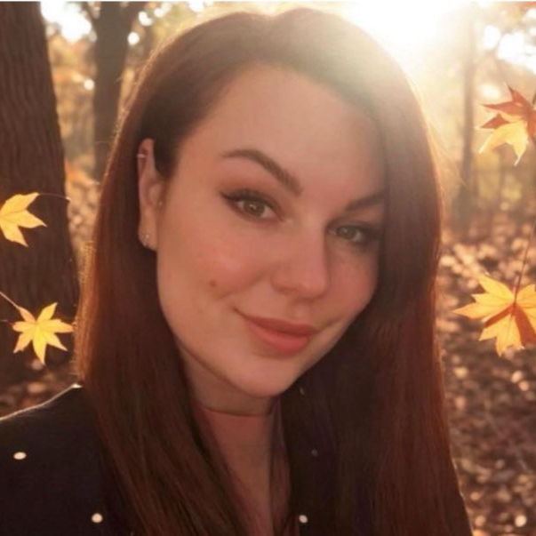
Спасибо
Тина Тихонова
Notes:
Тина, хочу выразить тебе искреннюю благодарность за твой вклад в проекты и задачи Корпоративного университета в 2025 году!
Твоя "любовь террором", эффективная коммуникация, креативность и ответственность помогли нам достичь многих целей и сделать нашу работу более эффективной.
В этом году ты:
Запустила совместно с проектной командой процесс ресертификации АУП.
Приняла участие в исследовании процесса ресертификации и запуске персонального обучения на КингГуру.
Реализовала мероприятия по этапам "Планирование и проектирование", "Реализация" проекта «Ресертификация» всех должностей ноябрь 2025".
Разработала концепцию вовлечения ТН в процесс ресертификации.
Взяла на себя роль "менеджера по кутежу", что положительно сказывается на вовлеченности и мотивации команды КБТ.
Поддерживаешь стабильное выполнение результатов по своевременности обучения ЦА в регионах.
Твои коммуникативные навыки и креативность делают тебя ценным членом нашей команды. Спасибо, Тина, за твой труд и высокую вовлеченность!

Slide 11
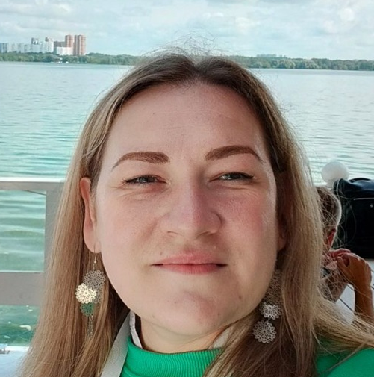
Спасибо
Оля Николаева
Notes:
Оля, хочу выразить тебе искреннюю благодарность за твой вклад в проекты и задачи Корпоративного университета в 2025 году!
Твоя отзывчивость, исполнительность и коммуникабельность помогли нам достичь многих целей и выполнить поставленные задачи.
В этом году ты:
Приняла активное участие в разработке и проведении вебинара для HRBP.
Обеспечила эффективность и своевременность процесса исследования портретов целевых аудиторий ЧБР, ТУ и ТН.
В составе проектной команды разработала артефакты для трека ДР.
Поддерживаешь стабильное выполнение результатов по своевременности обучения ЦА в регионах.
Твои отзывчивость и готовность помочь делают тебя ценным членом нашей команды. Спасибо, Оля, за твой труд и высокую вовлеченность!

Slide 12
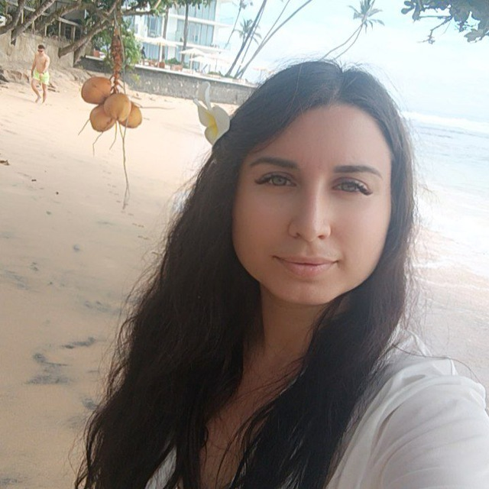
Спасибо
Юля Королева
Notes:
Юля К, хочу выразить тебе искреннюю благодарность за твой вклад в проекты и задачи Корпоративного университета в 2025 году!
Твоя коммуникабельность, открытость и настойчивость помогли нам достичь многих целей и сделать нашу работу более эффективной.
В этом году ты:
Приняла активное участие в апробации тестовой базы вопросов в проекте "Система тестирования для всех категорий должностей".
Внесла вклад в исследование портрета целевой аудитории ЧБР и ТУ.
Разработала новый вид тестирования для целевой аудитории, переработав синхронную сертификацию по знаниям стандартов обучения в асинхронный формат, что снизило нагрузку на команду КБТ.
Приняла участие в исследовании гипотез проекта "Наставничество".
Обеспечиваешь всю команду актуальными коммуникациями с ЦА и их руководителями по тренингам.
Поддерживаешь стабильное выполнение результатов по своевременности обучения ЦА в регионах.
Твой профессионализм, мягкость и готовность помочь делают тебя ценным членом нашей команды. Спасибо, Юля, за твой труд и высокую вовлеченность!

Slide 13
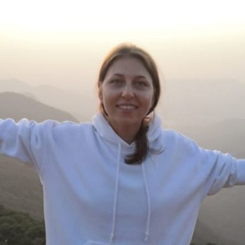
Спасибо
Ирина Иванова
Notes:
Ирина, хочу выразить тебе огромную благодарность за твой вклад в проекты и задачи Корпоративного университета с момента твоего возвращения из декрета в сентябре 2025 года!
Твоя ответственность, детальность и адаптивность помогли тебе быстро влиться в нашу команду и внести значительный вклад в нашу работу.
За это время ты:
Успешно прошла адаптацию и освоила наши административные задачи.
Взяла на себя часть рутинной работы корпоративных бизнес-тренеров, что позволило им сосредоточиться на проведении тренингов и сложных проектах.
Обеспечивала актуальность базы вопросов для целевой аудитории в процессе ресертификации.
Твоя адаптивность и погруженность в детали делают тебя ценным членом нашей команды. Спасибо, Ира, за твой труд и высокую вовлеченность!

Slide 14

Спасибо
Аня Богатырева
Notes:
Аня, хочу выразить тебе огромную благодарность за твой вклад в проекты и задачи Корпоративного университета в 2025 году!
Твоя исполнительность и погруженность в детали помогли нам достичь многих целей.
В этом году ты:
Разработала инструменты, которые значительно улучшили подготовку, проведение и подведение итогов Визитов в рестораны.
Приняла активное участие в исследовании портрета целевой аудитории ЧБР и ТУ.
Проверила 419 вопросов ресертификации и подобрала материалы для обучения ЦА по этим вопросам.
Внесла вклад в исследование гипотез проекта "Наставничество".
Помогаешь с адаптацией Усцелемовой Галины.
Поддерживаешь стабильное выполнение результатов по своевременности обучения ЦА в регионах.
Твой профессионализм делают тебя ценным членом нашей команды. Спасибо, Аня, за твой труд и высокую вовлеченность!

Slide 15
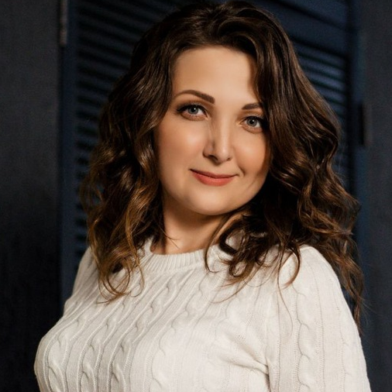
Спасибо
Юля Тамилина
Notes:
Юля Т., хочу выразить тебе огромную благодарность за твой вклад в проекты и задачи Корпоративного университета в 2025 году!
Твоя высокая производительность, настойчивость, инициативность и аналитичность помогли нам достичь многих целей и сделать нашу работу более эффективной.
В этом году ты:
Полностью обновила материалы по сертификации бизнес-тренеров и разработала процесс регулярной супервизии, который успешно запустили в 4 квартале.
Внесла важный вклад в сборку и актуализацию трека "Развитие МС", что позволило собрать все синхронные мероприятия для целевой аудитории в одном месте.
Обеспечила запуск трека ЧиО и Продукт.
Реализовала этап "Инициирования" в проекте "Наставничество", подготовив все необходимые данные для проверки гипотез
Стала наставником Ивановой Ирины, поддерживая её в профессиональном росте
Обеспечиваешь бесперебойную работу календаря КингГуру: составляешь расписания, создаешь отчеты и оперативно вносишь правки и все наши безумные «хочу»
Поддерживаешь стабильно высокие результаты по своевременности обучения ЦА в регионах.
Твой профессионализм и ответственность делают тебя незаменимым членом нашей команды. Спасибо, Юля, за твой труд и высокую вовлеченность!

Slide 16

Спасибо
Галя Усцелемова
Notes:
Галя, спасибо, что ты снова выбрала нас и присоединилась к команде!
Желаю тебе успешной адаптации и работы с удовольствием

Slide 17

Спасибо
Настя Смирнова

Slide 18

Спасибо
Оля Костина
Notes:
Оля, всего за месяц сняла и смонтировала 13 видео курсов для трека ввод в должность ОД. Вышло креативно, структурно и , как всегда, с изюминкой

Slide 19
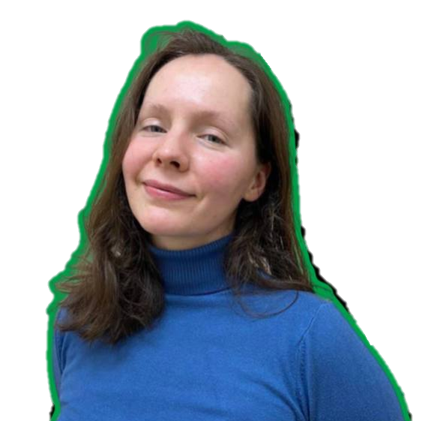
Спасибо
Оксана Бородько
Notes:
Оксана, смогла всего за 4 месяца организовать разработку ввода в должность Од от идею и концепции до полностью готовых материалов, и это с учетом того, что для разработки не было ни одного регламента

Slide 20
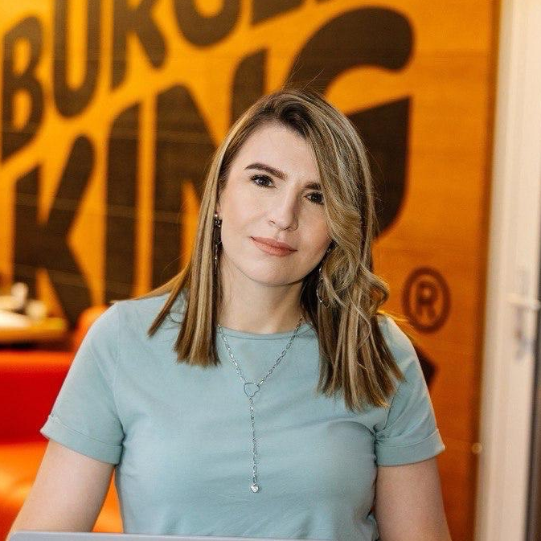
Спасибо
Оксана Лузева

Slide 21
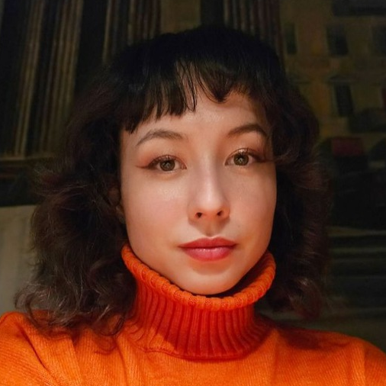
Спасибо
Аня Мирошниченко
Notes:
Аня, спасибо за разработку трека МС ЧиО:
Ты разработала курсы без достаточного количества материалов.
Благодарю за твою смекалку и способность самостоятельно находить выход из сложных ситуаций
за работу в треке ТУ и способность найти подход даже к самым сложным экспертам!
За то, что даришь заботу нашей ЦА через свои курсы.
Трек Ночная уборка
В условиях отсутствия материалов и регламентов, смены лидера проекта, задержки контента от оператора у тебя получилось докопаться до сути процесса Ночной уборки: создать курсы, памятки и процесс сертификации и планы наставничества
Ресертификация: вычитка базы вопросов Ресертификации, которая помогла увеличить показатель Удовлетворенности процессом у ЦА.
Аня, горжусь, что в таком сложном и меняющемся процессе, вы не потеряли ориентацию на цель и лояльность к проекту.

Slide 22
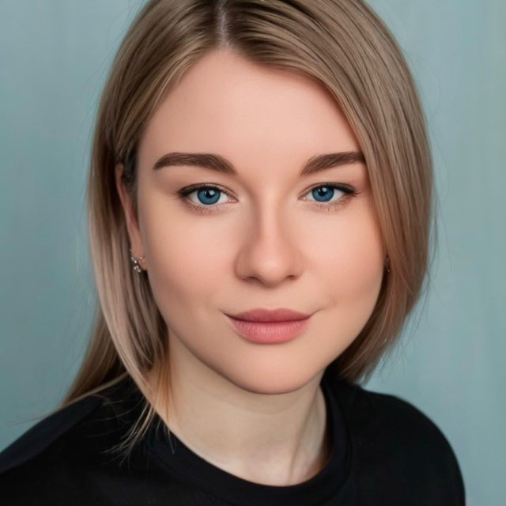
Спасибо
Маша Черкасова
Notes:
Маша,
Спасибо за заботу в треке МС Продукт. Самостоятельно разработала 18 курсов!
Контент получил самую высокую оценку от Исполнительно директора – лидера направления – Р.Хафизова.
Разработка трека ТУ.
Спасибо за жадность в исследовании запросов ЦА и постижении тонкостей Педагогического Дизайна. За то, что ты учишься и совершенствуешь свой навык методологии через работу с наставником.
За год заметен твой качественный рост, как профессионала.
Обучения ДР, EBITDA: как повышать прибыль ресторана
Маша попробовала себя в роли МП: согласовывала контент от внешнего методолога, управляла динамикой на встрече с экпертами. Выступала модератором в сложных ситуациях. За время работы над проектом сформировала доверительные, классные отношения с экспертами, что повлияло на результат проекта.
Ресертификация: Ресертификация: Очень качественная вычитка базы вопросов Ресертификации, которая помогла увеличить показатель Удовлетворенности процессом у ЦА.

Slide 23
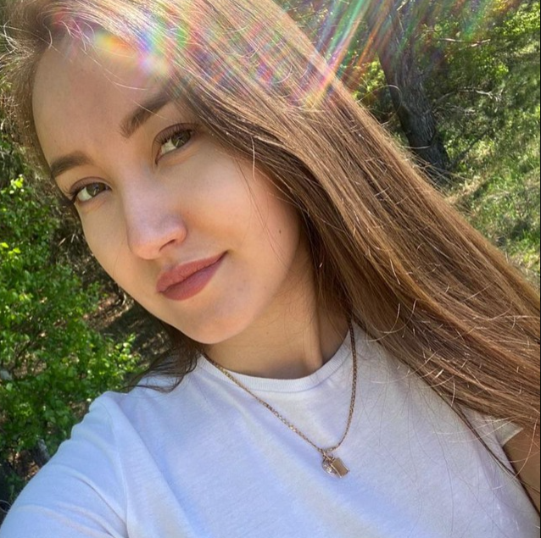
Спасибо
Дина Гиниятуллина
Notes:
Дина,
Спасибо За быстрый старт и желание узнавать и учиться новому в методологии. За те продукты, которые ты выпускаешь, потому что по ним трудно сказать, что ты только адаптируешься!
за работу в треке ТУ
за готовность оказать поддержку команде по всем вопросам и быть полезной для отдела, КУ и компании
за разработанное задание в треке ДР: EBITDA
Твоя Опс-экспертиза очень ценна и полезна для нашей команды.

Slide 24
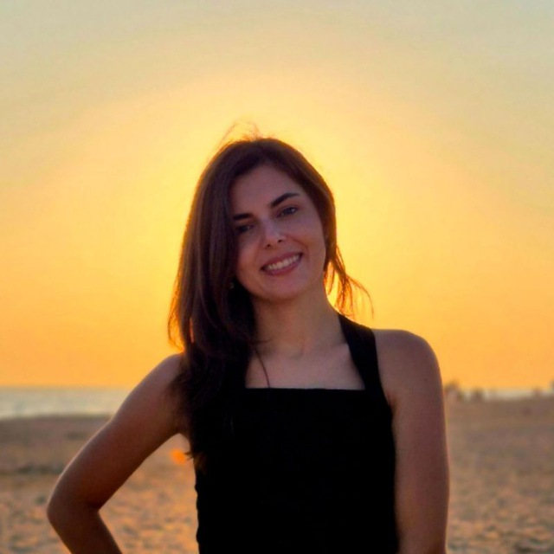
Спасибо
Эля Леванова
Notes:
Эля, спасибо за то, что держишь пост визуального директора КУ!
Твоя экспертиза в дизайне дает нам уверенность в то, что чтобы мы ни делали – будет красиво и стильно.
Благодаря тебе у каждого трека есть свой узнаваемый шаблон, который доносит смысл через дизайн.
что уделяешь много времени на развитие команды методологов, даешь крутую ОС, развиваешь навыки Пед Дизайна, стоишь на страже качества и красоты
за монтаж и переводы трека Повар. В этом проекте тебе удалось объединить все: новые инструменты, достижение результата в короткие сроки и возможность медитировать в процессе.

Slide 25
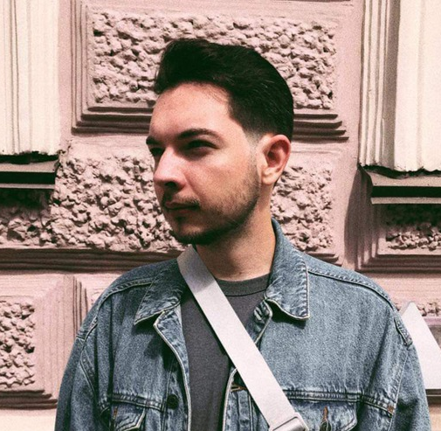
Спасибо
Артем Никифоров
Notes:
Артем, спасибо за упорство во внедрении новых технологий, которые значительно упрощают нашу работу. За готовность помочь. И за то, какую экспертизу ты имеешь и которой делишься со всей командой ТУ
за видимый результат в озвучке и переводах трека Повар. На этом проекте мы видим не только волшебство современных технологий, но и финансовый результат: экономию 2 млн.
за создание чек-листов разработчика, которые позволяют структурировать эффективно действовать в кризисных ситуациях
В начале года мы умели пользоваться только чатом GPT, сейчас ИИ помогает закрывать очень много задач. Особый респект за инструменты озвучки. Раньше озвучивание скринкаста занимал 2-4 часа, сейчас работа занимает не больше часа - и это ВАУ!

Slide 26
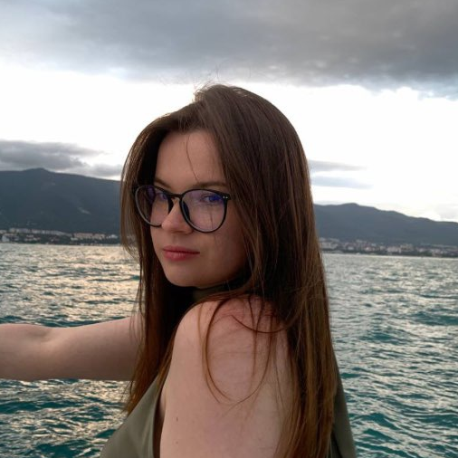
Спасибо
Юля Тарутина
Notes:
Юля, спасибо за то, что в треке Повар билась за каждое правильно ударение в переводе 5 языков. За то, что искала решения вместе с командой автоматизации «вопреки».
за то, что показывала каждый день, что такое настойчивость во взаимодействии с оператором. И за тот результат, который мы сейчас видим: 13 говорящих, красивых роликов, которые передают каждый этап процесса
за то, что тренировала риск менеджмент в проекте трек Курьеры. И первая реализовала новый формат обучения – чат-бот, со статистикой и обратной связью
за то, что являешься надежным плечом для команды и подхватываешь проекты, где нужна твоя экспертиза: основы, трек ДР, Ресертификация, Ночная уборка.
Все, к чему ты прикасаешься, обретает календарный план, структуру и логику!
за то, что вдохнула жизнь в проект Ресертификация и показала смыслы и цели команде методологов, совместно с Лидой выстроила процесс работы и привела базу вопросов в ее лучшую форму.

Slide 27
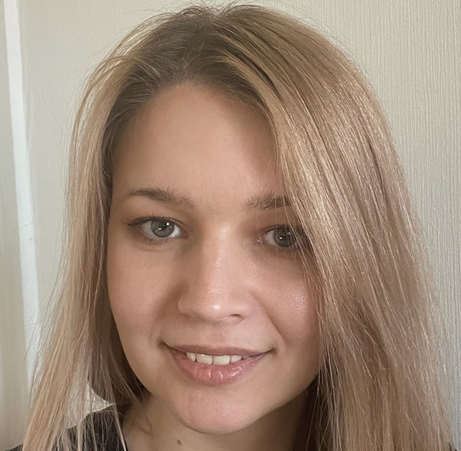
Спасибо
Варя Шпырева
Notes:
Варя, спасибо за то, что нуля «из палок и прочих принадлежностей» разработала трек МС Продукт. Силами одного методолога и разработчика. Спасибо за твое четкое видение цели и высокую планку качества
за Трек ЗД - наполнение каждого модуля и креативный подход к работе.
За то, что своим примером показываешь, что эффективное планирование – это реальность.
что ты развиваешь команду, делишься экспертизой и простраиваешь процессы шаг за шагом
за твою глубокую методологическую экспертизу и внимание к деталям в разработке курсов трека ТУ. Ты не пасуешь перед трудностями, предлагаешь миллион новых решений.
за возможность опереться на тебя в сложные времена. Благодарю, что подхватила трек МС ЧИО.

Slide 28
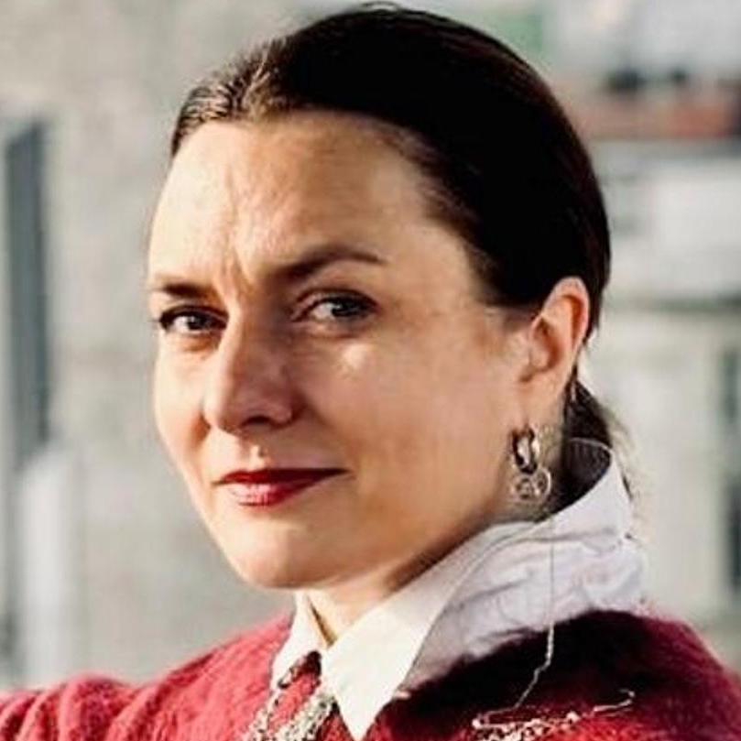
Спасибо
Александра Лузина

Slide 29

Спасибо
Полина Осипенко
Notes:
Запустила каталог

Slide 30
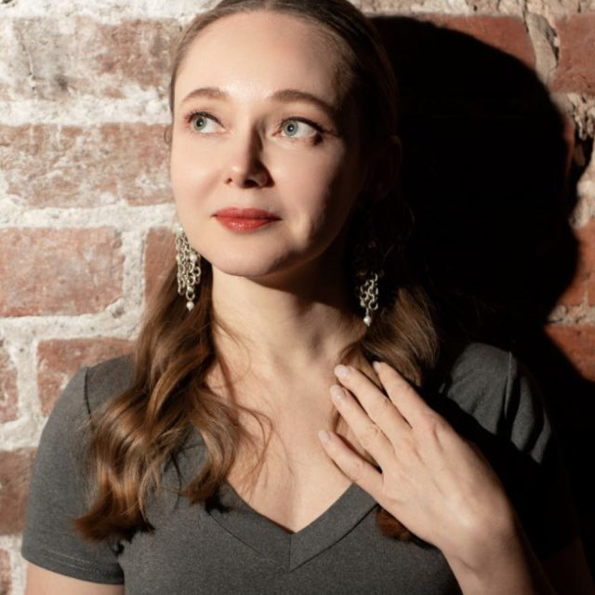
Спасибо
Лина Стригун
Notes:
Лина, спасибо за то, что обеспечила обучение для 1836 человек к нашей компании за 2025 год
Более 330 услуг закуплено, ты делаешь жизнь каждого в КУ проще и эффективнее и способствуешь развитию всех сотрудников офиса!

